Slide 1
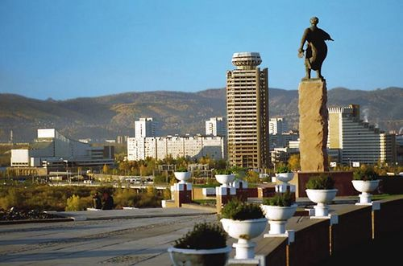
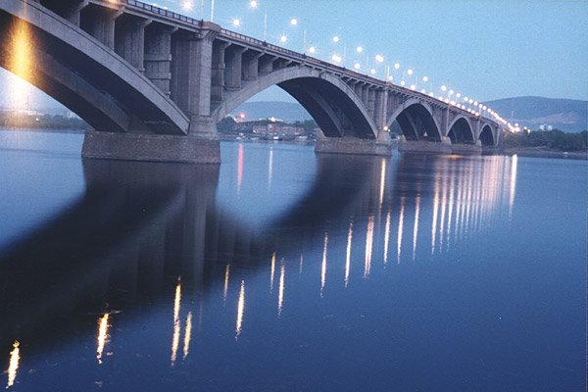
Красноярск

Slide 2
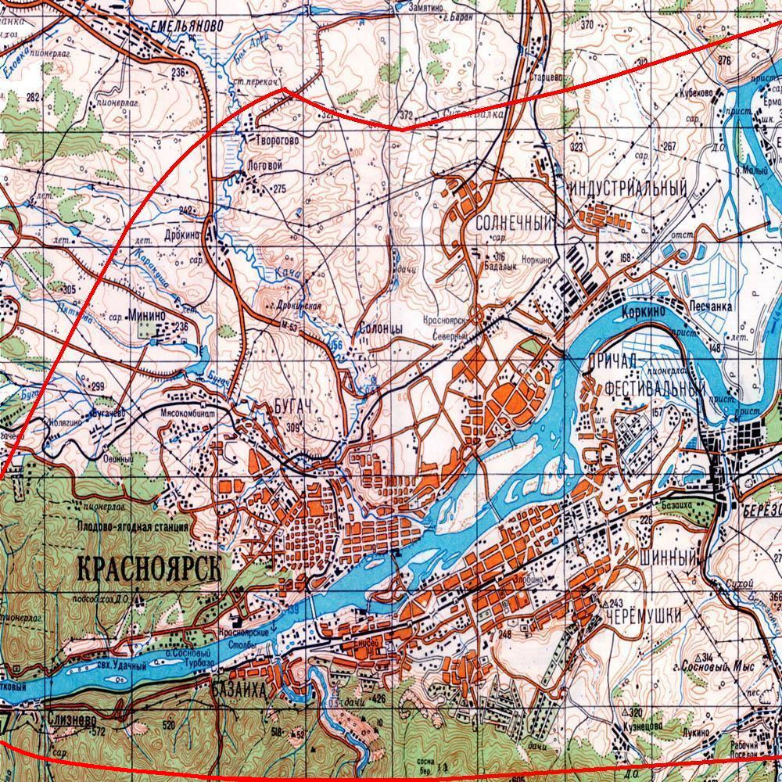
ЭГП
Красноярск — город, крупнейший экономический и культурный центр Центральной и Восточной Сибири, административный центр Красноярского края. Расположен на обоих берегах Енисея на стыке Западносибирской равнины, Среднесибирского плоскогорья и Алтайско-Саянских гор, в котловине, образованной самыми северными отрогами Восточного Саяна. В Красноярске расположен Сибирский региональный центр Министерства по чрезвычайным ситуациям России.

Slide 3
История
Поселения древних людей на территории нынешнего Красноярска были обнаружены достаточно давно, в девятнадцатом веке и были отнесены ко времени палеолита: люди живут на этой земле более 30 тысяч лет.
Местность, на которой впоследствии был построен Красноярск, кстала известной русским ещё в 1608 году.

Slide 4
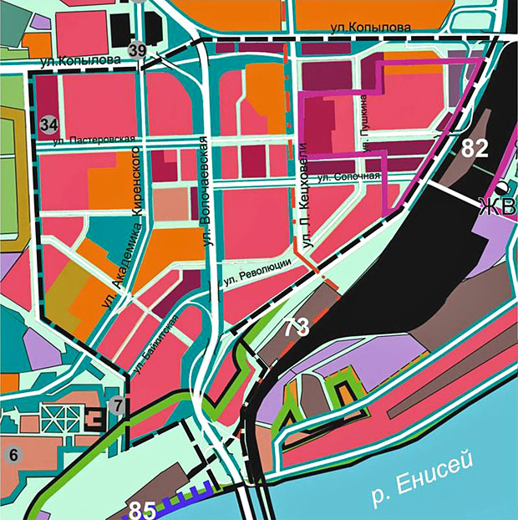
Планировка
Пожар 1773 года уничтожил Красноярский острог и практически весь город, после пожара осталось только 30 домов. Из Тобольска был прислан сержант геодезии Пётр Моисеев, давший городу линейную планировку петербургского типа.

Slide 5
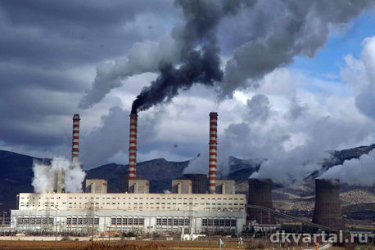
Промышленность
Красноярск — развитый центр промышленности. На территории Красноярска расположены более 17 тысяч предприятий, организаций, учреждений. Ведущие отрасли: космическая промышленность, цветная металлургия, машиностроение, деревообработка, транспорт, химическая, пищевая, розничная и оптовая торговля, услуги. В Красноярске находится представительство в Сибирском федеральном округе ФГУП «Ростехинвентаризация — Федеральное БТИ».

Slide 6
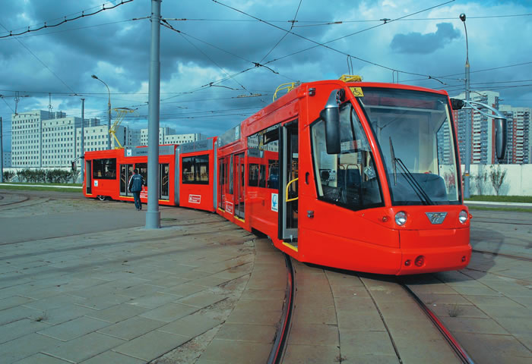
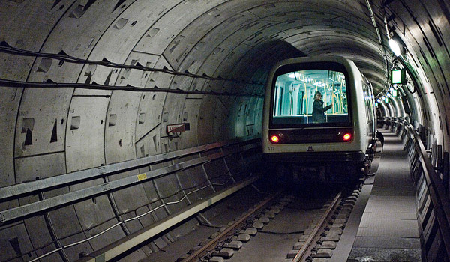
Строительство
Строительство скоростного трамвая
Строительство метрополитена

Slide 7
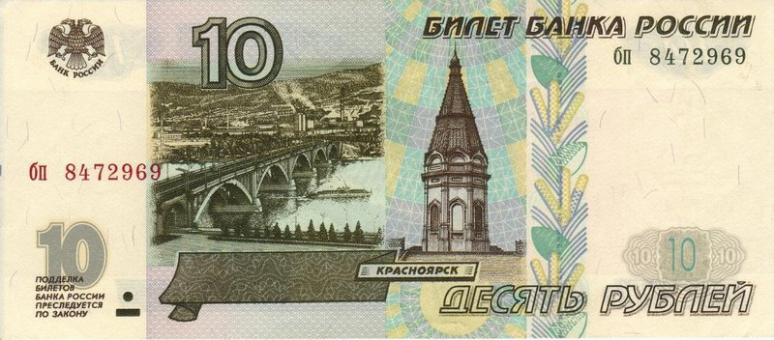
Торговля
Крупнейшие торговые центры — «Планета», «Июнь», «Торговый квартал на Свободном», «Взлётка Plaza», «Вавилон», «Мега».
Ожидается открытие торгового центра сети Ашан. Достигнуто соглашение о строительстве еще одного магазина строительных товаров сети «Леруа Мерлен».

Slide 8
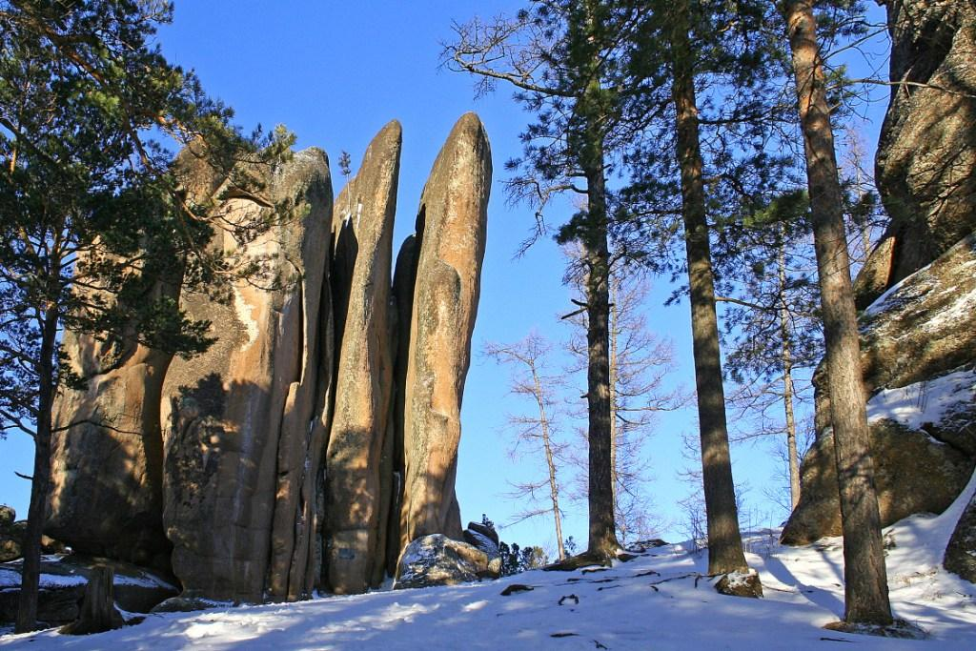
Культура
Достопримечательности
Красноярские «Столбы»— визитная карточка города
Часовня Параскевы Пятницы — символ Красноярска, памятник архитектуры и истории (изображена на десятирублёвой купюре России)
Железнодорожный мост через Енисей — в 1900 году году это сооружение наряду с Эйфелевой башней было удостоено Гран-при и золотой медали Всемирной выставки в Париже — «За архитектурное совершенство и великолепное техническое исполнение»
Красноярская ГЭС
Первая башня — самый высокий из построенных небоскрёбов Красноярска.

